Slide 1
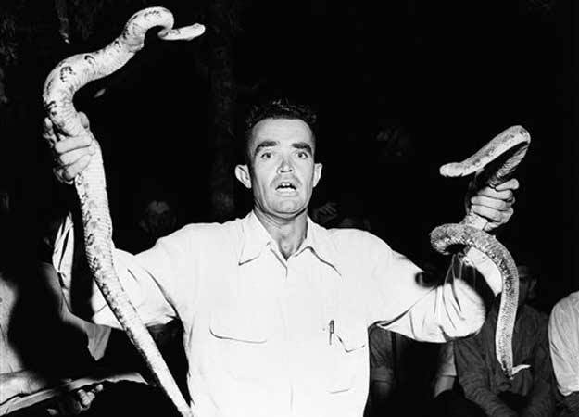
Snake handling
Vývoj rituálu dotýkání se hadů
Jehličková, Konstantinidisová

Slide 2
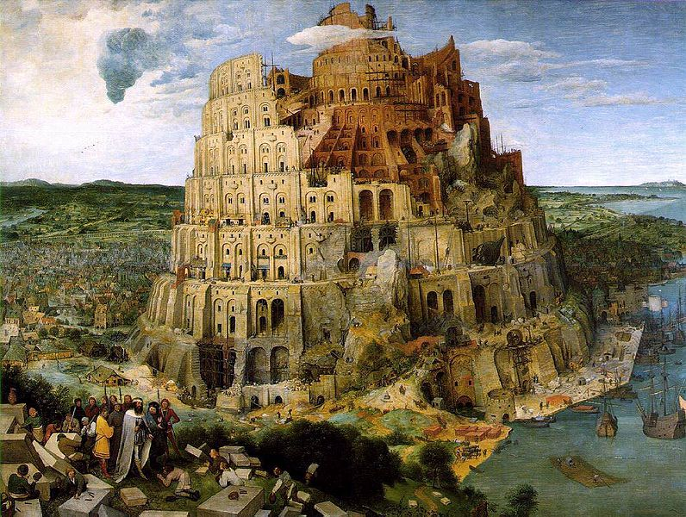
Příběh Babylónské věže a zmatení jazyků
První kniha Mojžíšova
druhá vzpoura lidstva proti Bohu
Bábel- hebrejsky zmatek
první město založené po Potopě
vyvýšení vlastní velikosti lidstva a upuštění od uctívání Boha
přerušení počínání a trest

Slide 3
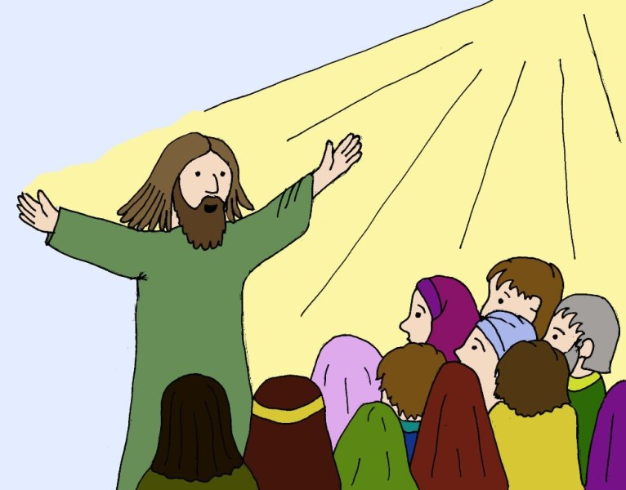
Letnice
či seslání Ducha svatého, Boží hod svatodušní či svatodušní svátky
latinsky pentecostes
50 dní po Velikonocích (seslání ducha svatého)
židé si připomínají darování desatera Mojžíšovi na hoře Sinaj
V novém Zákoně byl v tento den seslán Duch svatý na apoštoly po nanebevstoupení Ježíše
možné žehnat křestní vodu, křtít a biřmovat
Jízda králů
Letnicemi končí velikonoční svátky

Slide 4
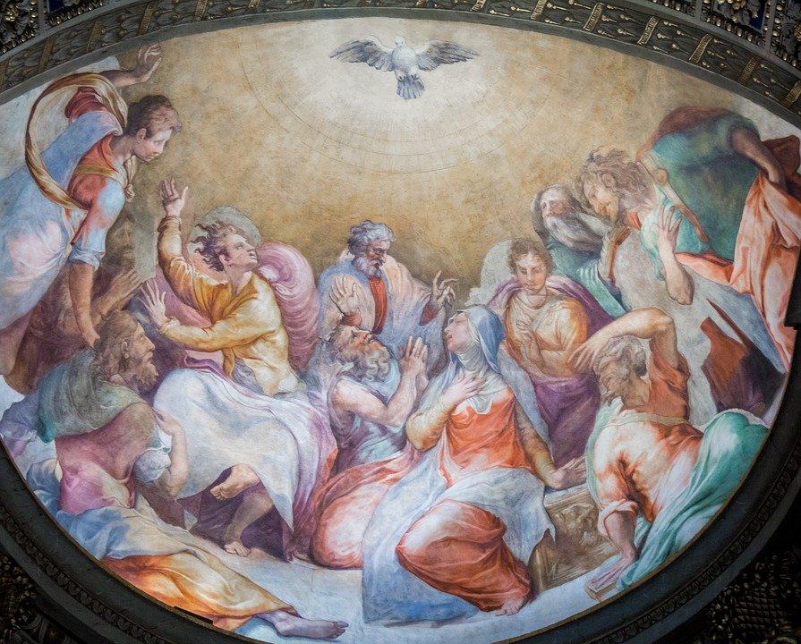
Letniční hnutí
letniční hnutí se oddělilo od tradičních církví
reakce na modernismus a náboženský liberalismus
přímá osobní zkušenost s Bohem skrze křest Duchem svatým
uznávají porážení duchem svatým (říkají jim pastoři/kazatel)
při modlitbách se projevuj tzv. charismata (projevy ducha svatého)
křest duchem svatým je odlišná duchovní záležitost než vodní křest a že by ji měl přijmout každý, kdo věří v Ježíše
nemají žádnou autoritu kromě daného kazatele

Slide 5
Charismatické hnutí
Charismatické hnutí je mezinárodním trendem historicky mainstreamových křesťanských sborů přijímajících víry a praktiky podobné letničnímu.
Pro hnutí je zásadní použití zvláštních darů Ducha Svatého tzv. charismata
Mezi protestanty začalo hnutí kolem roku 1960, u římských katolíků vzniklo kolem roku 1967.
Vyznačuje se intenzivně zakoušenou emocionalitou, která obvykle pozorovatele upoutá nejvíce.
Čemu věří?
věří, že dary Ducha svatého popisované v Novém zákoně jsou dostupné křesťanům prostřednictvím naplnění nebo křtem Duchem svatým, s nebo bez vložení rukou

Slide 6
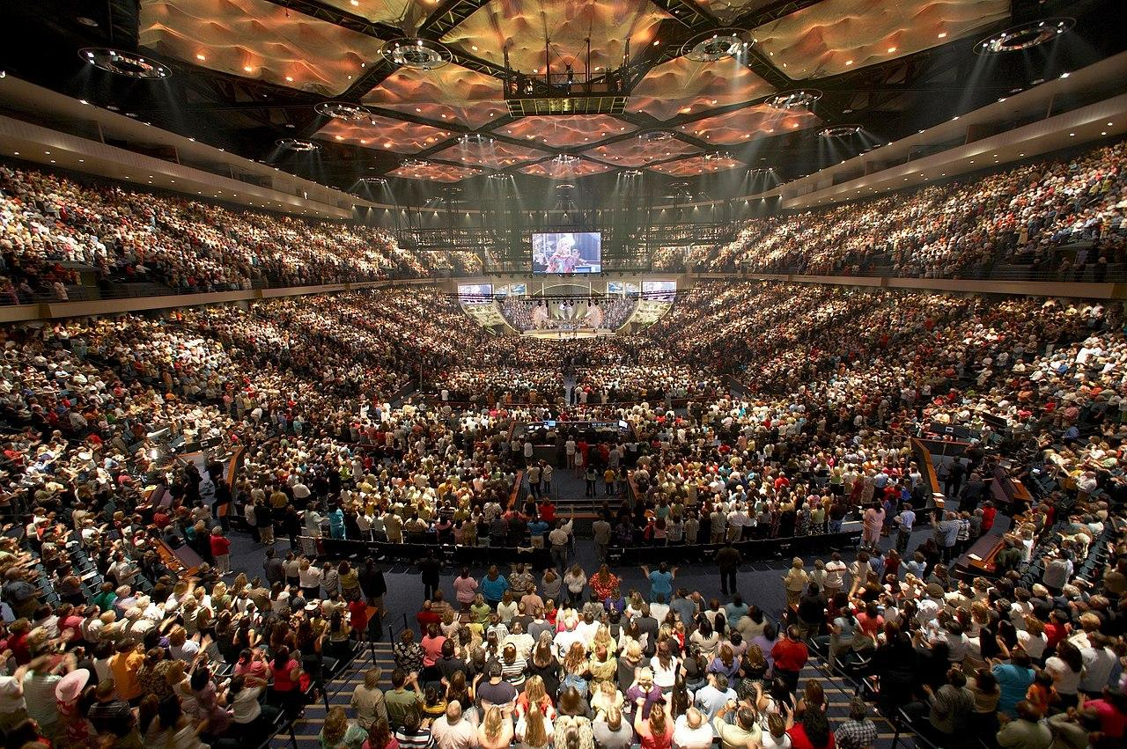
Charakteristické rysy:
emocionalita
živý vztah k Ježíši Kristu,
zkušenost s působením Ducha svatého
především s tzv. dary Ducha, za které se považuje např. služba, schopnost vyučovat, proroctví, uzdravování, modlitba v jazycích (glosolálie), evangelizace a rozlišování.
hlasité a společné modlitby
Otázka pro Vás:
Víte co je glosolálie?

Slide 7
Glosolálie neboli „mluvení v jazycích“ - promlouvání či modlitba v nadpřirozeném, neznámém jazyce
V křesťanství je podle 1. listu apoštola Pavla Korinťanům chápána jako jeden z darů Ducha svatého – schopnost hovořit mystickým jazykem, ostatním neznámým (je jakýmsi projevem přenesení lidské mluvy do řeči andělů)
Když nastal den letnic, byli všichni shromážděni na jednom místě. Náhle se strhl hukot z nebe, jako když se žene prudký vichr, a naplnil celý dům, kde byli…A všichni byli naplněni Duchem svatým a začali ve vytržení mluvit jinými jazyky…
na shromáždění (letničního či charismatického hnutí) lidé začnou jako v transu vykřikovat zdánlivě nesmyslná slova nebo se plynule modlí v řeči, již za normálních okolností neovládají.

Slide 8
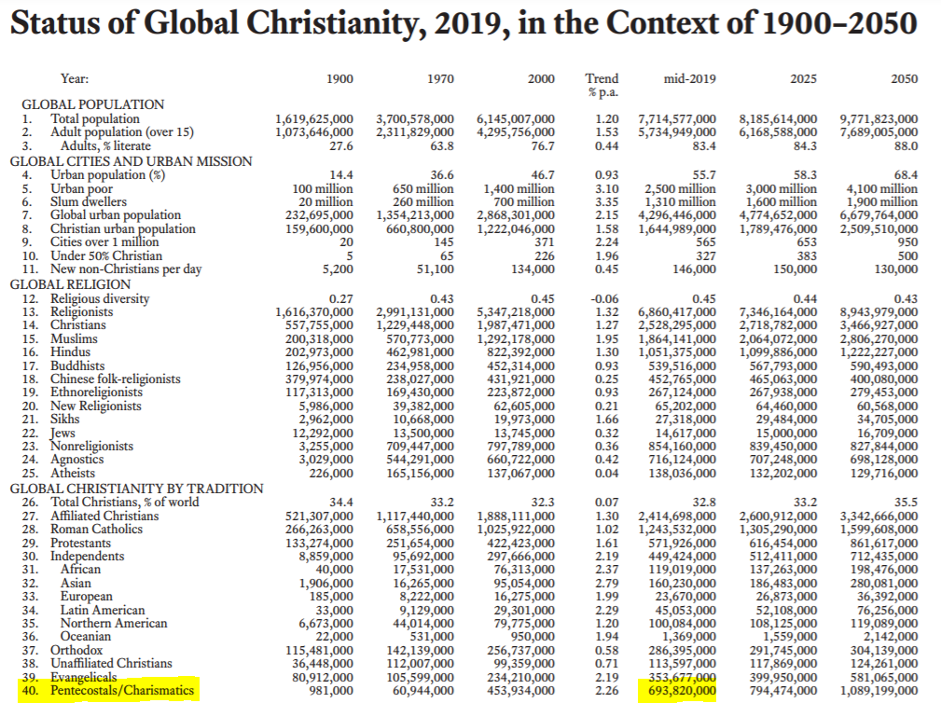
Letniční x charismatičtí
jde o velice podobná hnutí
charismatické se oddělilo z letničního hnutí později (v 50.-60. letech 20. století)
nositelé charismatického hnutí působí uvnitř svých vlastních církví, čímž se liší od letničního
Počet věřících celosvětově
(Center for the Study of Global Christianity):
Charismatické - 305 milionů (2011)
Letniční - 279 milionů (2011)

Slide 9
Přínos charismatického hnutí?
tzv. “charismatická obnova” oživení modlitebních rituálů, bohoslužeb
přiblížení nové formy zasvěceného života (Duch svatý)
smíšení komunit (propojení církví) - v nichž žijí společně lidé žijící v celibátu a manželské páry apod.

Slide 10
Charismatické hnutí v ČR
Dan Drápal (původně působil jako vikář sboru Českobratrské církve evangelické v Praze)
Neshody s mateřskou církví -> osamostatnění sboru v roce 1990
Sborů sdružených pod Křesťanská společenství bylo v roce 2000 více než 50 po celé České republice
V Česku zastřešuje činnost katolické charismatické obnovy národní koordinátor, kterému pomáhají dobrovolníci a tzv. služební tým
Každoročně “Katolická charismatická konference” (přednášky, modlitby, liturgie)
ročníku 2013 a 2014 se zúčastnilo přes 7000 lidí

Slide 11
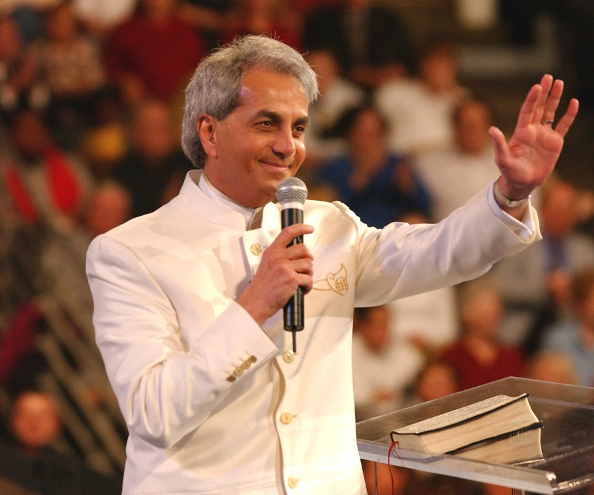
Charismatické konference/sešlosti v ČR
Konference víry v Ostravě (2020)
speciální host - Benny Hinn
Katolická charismatická konference (pod záštitou Charismatické Obnovy)
poslední v Brně od 10.-14.7. 2019

Slide 12
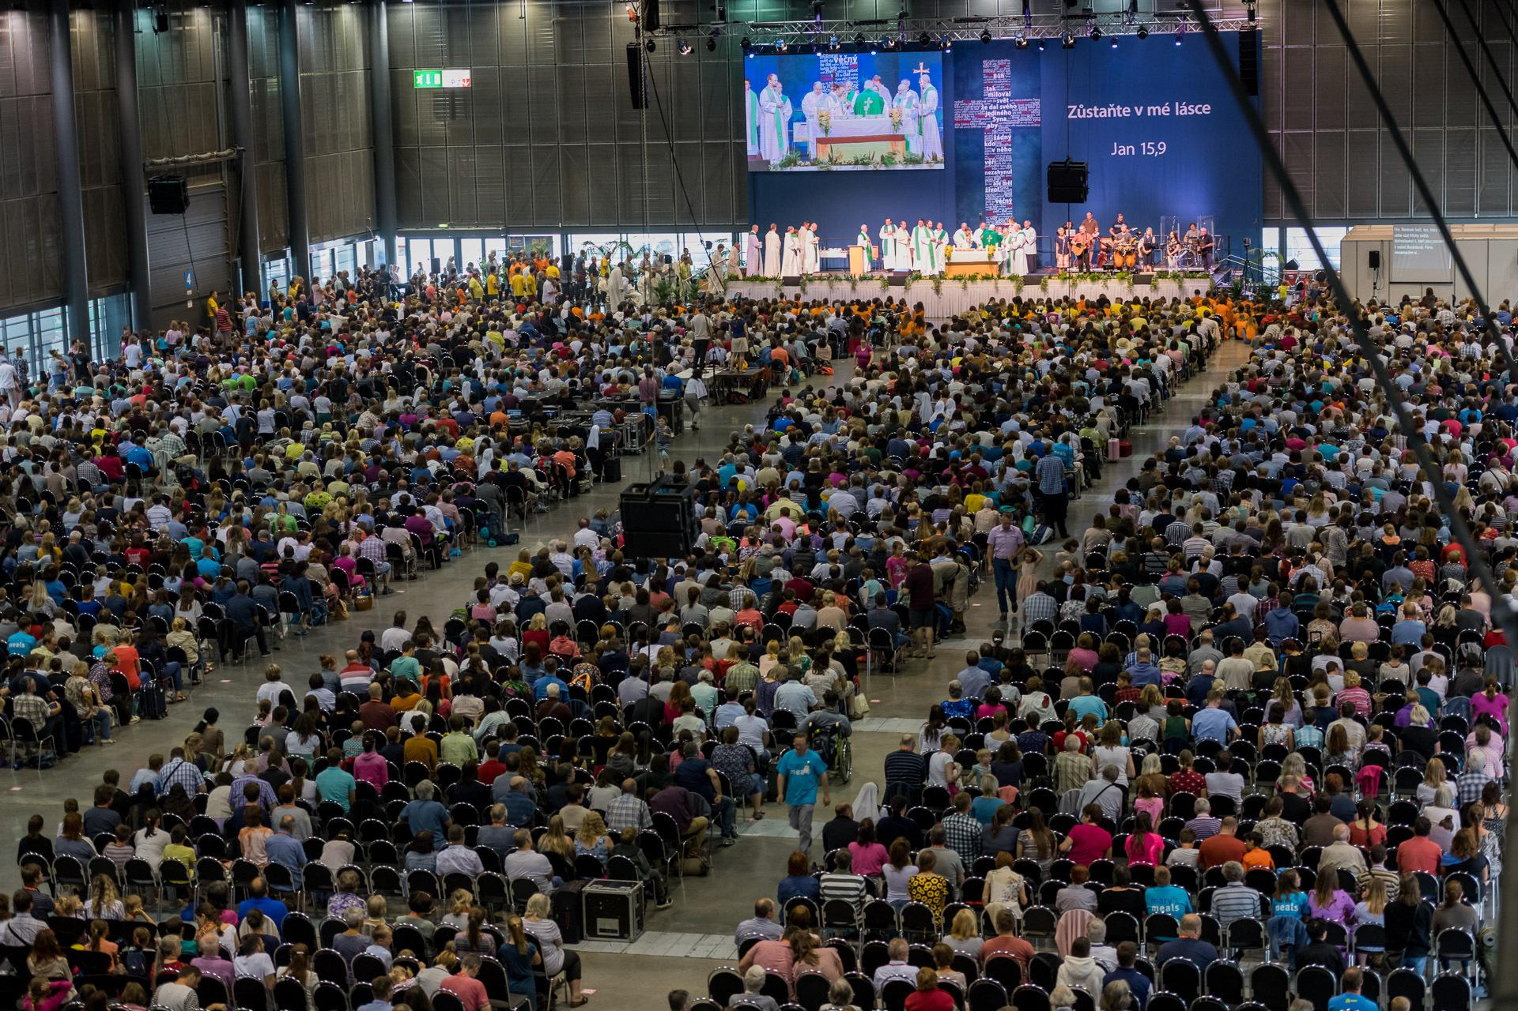
Katolická charismatická konference Brno, 2019

Slide 13
Snake handling
Náboženský rituál
Praxe zahájena v roce 1909
jedním ze zakladatelů Church of God with Signs Following (letniční hnutí), George Went Hensley (pocházel z Tennessee) Church of Lord Jesus with Signs Following
praktikuje několik křesťanských církví v USA (převážně ze zemědělských regionů):
zpravidla letničních
charismatických křesťanů
a dalších evangelíků

Slide 14
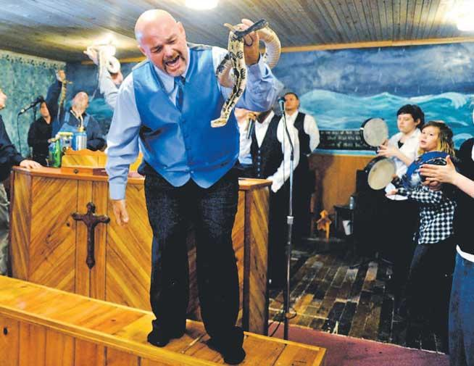
Snake handling
Vychází z biblických veršů
Hlavní odkazy na tuto událost pocházejí z první knihy Mojžíšovy, Genesis:
“Budu brát hady do ruky a vypiji-li něco smrtícího nic se mi nestane…” … “na choré budou vkládat ruce a vyléčí je” MK 16, 18
“Hle, dal jsem vám moc šlapat po hadech a štírech a po veškeré síle nepřítele, takže vám v ničem neuškodí” LK 10, 19

Slide 15
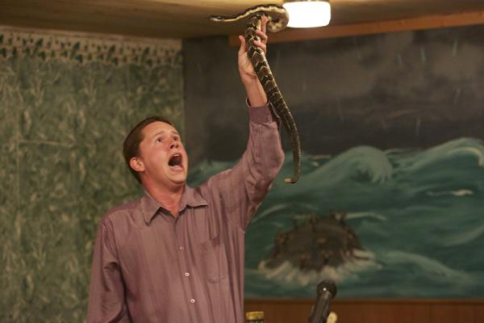
Rituál
některé církve, praktikují pouze zacházení s hady
některé také pijí jejich jed jako ukázku síly své víry během bohoslužeb.
Víra a praktiky hnutí byly zdokumentovány v několika filmech a byly impulsem pro řadu státních zákonů týkajících se manipulace s jedovatými zvířaty.
Mnoho pokusů končí smrtí

Slide 16
Téma v současné popkultuře
seriál:
Snake Salvation reality show (2013, National Geographic)
dokumenty:
“Holy Ghost People” (1967, Peter Adair)
“Heaven Come Down” (2006, Michael Mees, Gabriel Wrye)
“Theme That Follow” (2019, Britt Poulton, Dan Madison Savage)
“Alabama Snake” (2020, HBO)
další zmínky:
The Simpsons,
Akta X,
Teenage Bounty Hunters...

Slide 17
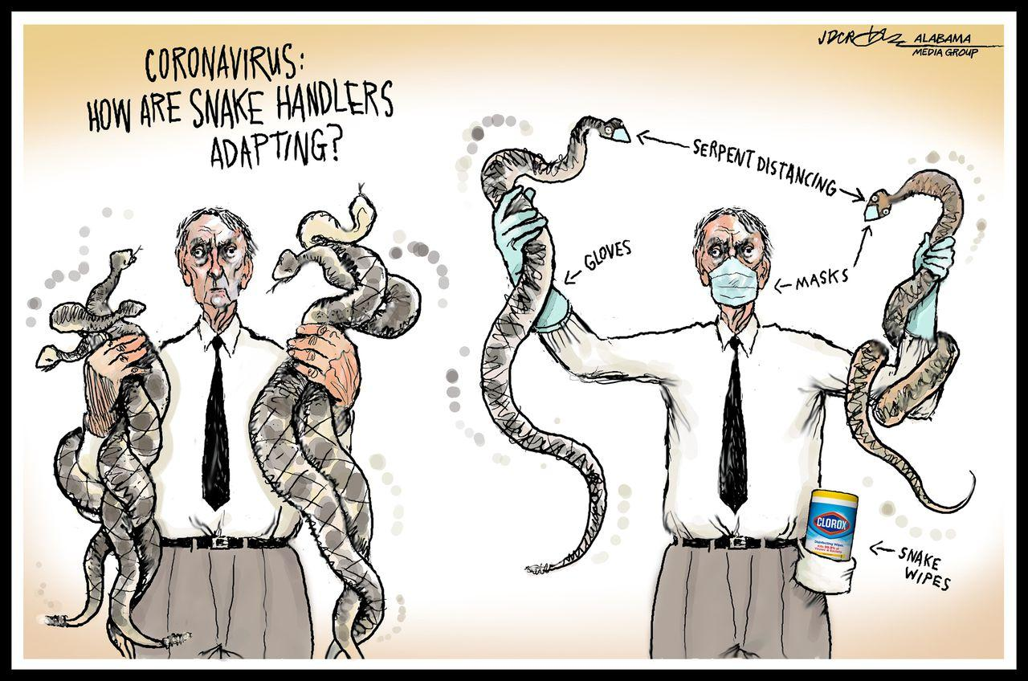
Děkujeme za pozornost

Slide 18
Zdroje:
https://www.mtsu.edu/first-amendment/article/928/snake-handling
http://biblickedilo.cz/bible-v-liturgii/liturgicky-rok-b/gn-111-9/?fbclid=IwAR3qNoI-Nu7oW2370ROs9dXVA0Ny-oroUFH13nV9jxSXuD-BMpwirzUy_zY
https://www.vira.cz/
https://www.gordonconwell.edu/wp-content/uploads/sites/13/2019/04/StatusofGlobalChristianity20191.pdf
https://www.pewforum.org/2011/12/19/global-christianity-exec/
https://epochaplus.cz/tajemna-glosolalie-je-mozne-mluvit-reci-kterou-jsme-se-nikdy-neucili/

